Slide 1



Slide 2









Notes:
Thiết kế: Hương Thảo – Zalo 0972.115.126

Slide 3



Notes:
Thiết kế: Hương Thảo – Zalo 0972.115.126

Slide 4




1. Cơ quan sinh sản của thực vật có hoa là:
A. Gốc
B. Hoa
C. Rễ
D. Lá
Notes:
Thiết kế: Hương Thảo – Zalo 0972.115.126

Slide 5
2. Tế bào sinh dục đực của thực vật có hoa gọi là gì?
A. Nhị
B. Nhuỵ
C. Noãn
D. Phôi
Notes:
Thiết kế: Hương Thảo – Zalo 0972.115.126

Slide 6
3. Tế bào dục cái của thực vật có hoa gọi là gì?
A. Nhị
B. Noãn
C. Phôi
D. Nhuỵ

Slide 7
4. Hoa của cây nào dưới đây là hoa lưỡng tính:
A. Hoa bí
B. Hoa mướp
C. Hoa bưởi
D. Hoa bầu
Notes:
Thiết kế: Hương Thảo – Zalo 0972.115.126

Slide 8






Slide 9





Vẽ sơ đồ (hoặc sử dụng sơ đồ đã cho), ghi chú được tên các bộ phận của hạt
Sử dụng sơ đồ đã cho, ghi chú được tên một số giai đoạn phát triển chính của cây con mọc lên từ hạt
Trình bày được sự lớn lên của cây con.
Nêu được ví dụ về cây con mọc lên từ hạt.

Slide 10



Tại nông trại
Được thôi em. Nào chúng ta cùng ra vườn thôi.
Hôm qua, cô giáo có cho lớp em tìm hiểu về các loại cây mọc lên từ một số bộ phận của cây mẹ.
Anh giúp em với.

Slide 11
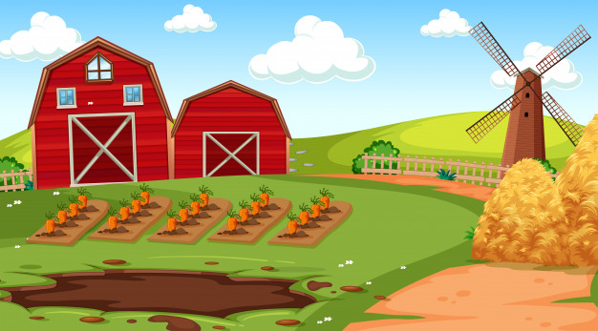


Vậy thì hãy cùng anh quan sát và tìm hiểu các loại cây này nhé!
Anh ơi, ở đây trồng rất nhiều cây. Làm thế nào để biết cây con mọc lên từ đâu vậy anh?

Slide 12




Slide 13



1. Cây con mọc lên từ hạt

Slide 14

Cây con có thể mọc lên từ hạt. Hạt thường có vỏ hạt, chất dinh dưỡng dự trữ, phôi (mầm cây)
Notes:
Chia lớp thành các nhóm, kể tên các loại cây mọc lên từ một số bộ phận của cây mẹ.

Slide 15

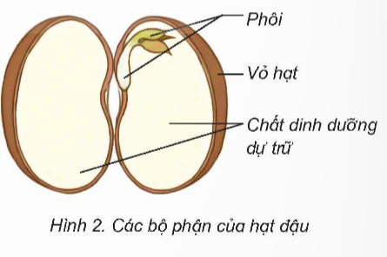
Quan sát hình 2 và thảo luận nhóm đôi trả lời câu hỏi:
+ Hạt đậu gồm những bộ phận nào?
+ Bộ phận nào của hạt đậu sẽ mọc thành cây?
Hạt đậu gồm có 3 bộ phận là: vỏ hạt, chất dinh dưỡng dự trữ, phôi.
Phôi của hạt đậu mọc thành cây.

Slide 16

Kết luận
Hạt thường gồm vỏ hạt, chất dinh dưỡng dự trữ và phôi (mầm cây).

Slide 17
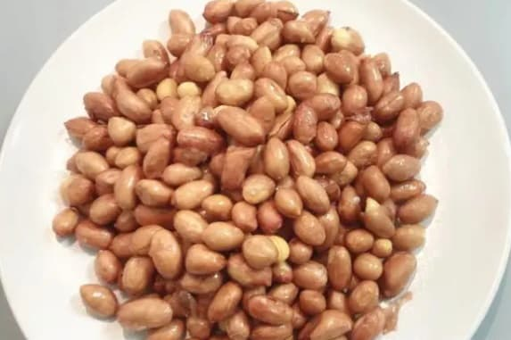
2. Vẽ sơ đồ các bộ phận của hạt.
Chuẩn bị: Một vài hạt đậu hoặc hạt lạc đã ngâm trong nước khoảng vài giờ, sau đó đặt trên giấy ẩm qua đêm.
Tiến hành:
- Quan sát bên ngoài hạt.
- Tách đôi hạt theo đường rãnh.
- Chỉ và nói tên các bộ phận của hạt.
Vẽ vào vở và ghi chú các bộ phận của hạt quan sát được.

Slide 18
Vỏ hạt
Hạt đậu
Chất dinh dưỡng dự trữ
Phôi

Slide 19
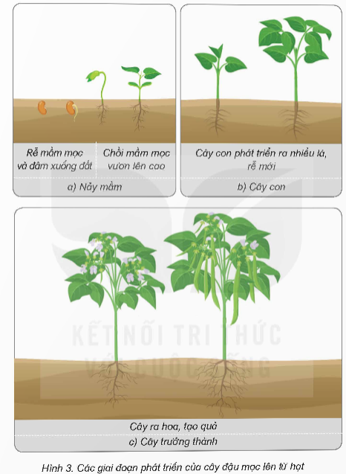
Quan sát hình 3, đọc thông tin và thực hiện:
- Nêu tên các giai đoạn phát triển chính của cây đậu mọc lên từ hạt.
- Trình bày sự lớn lên của cây đậu con mọc lên từ hạt.

Slide 20

Nêu tên các giai đoạn phát triển chính của cây đậu mọc lên từ hạt?
Các giai đoạn phát triển chính của cây đậu là: nảy mầm; cây con; cây trưởng thành.

Slide 21
Trình bày sự lớn lên của cây đậu con mọc lên từ hạt?
Trình bày sự lớn lên của cây đậu con mọc lên từ hạt?
Sự lớn lên của cây đậu cây đậu mọc lên từ hạt là: rễ mầm mọc và đâm xuống đất, chồi mầm mọc vươn lên cao; cây con phát triển ra nhiều lá, rễ mới; cây ra hoa, tạo quả.

Slide 22
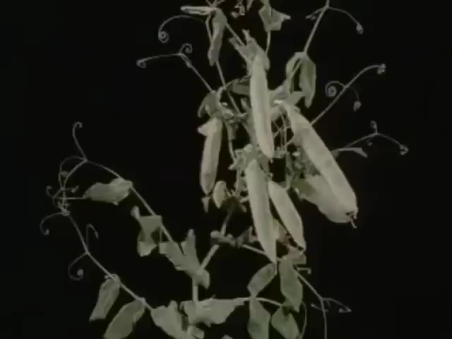

Slide 23
Kết luận
Cây con có thể mọc lên từ hạt. Các giai đoạn phát triển chính của cây gồm: nảy mầm, cây con, cây trưởng thành.

Slide 24


Slide 25



Luật chơi: Mỗi tổ cử 5 bạn lên xếp hàng trước bảng, HS đầu hàng cầm phấn ghi 1 đáp án cây mọc lên từ hạt lên bảng rồi đưa phấn cho bạn tiếp theo cứ như vậy trong vòng 3 phút đội nào ghi được nhiều đáp án đúng hơn là đội giành chiến thắng

Slide 26


Tìm hiểu trong thực tế, sách báo, internet, …về sự phát triển của cây con mọc lên từ hạt mà em biết và vẽ sơ đồ và ghi chú các giai đoạn phát triển chính của cây.

Slide 27
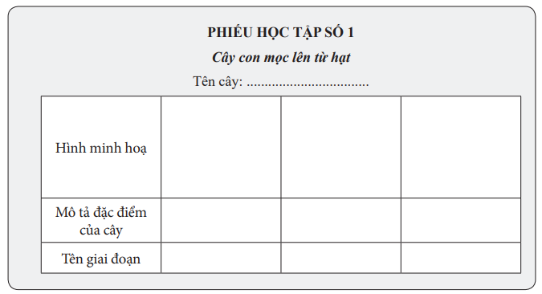
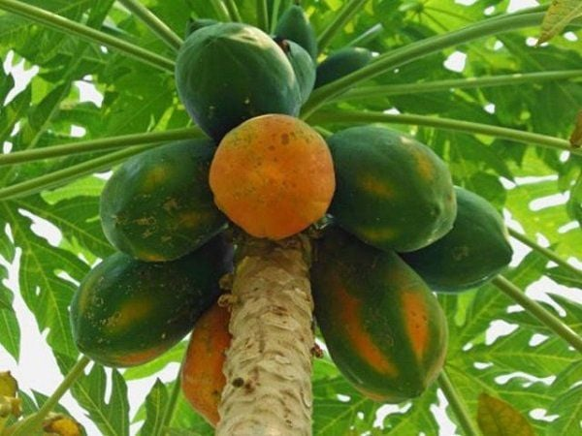
Trình bày sự lớn lên của cây đậu con mọc lên từ hạt?
Cây đu đủ
Là một loại cây nhỏ, nhánh thưa thớt, thường chỉ có một thân
Cây đu đủ mọc lên từ hạt nảy mầm → lớn lên → nở hoa → kết trái → trái chín → gieo hạt mọc cây.

Slide 28











